Slide 1
Кафедра адвокатури факультете адвокатури Національного юридичного університету імені Ярослава Мудрого
Освітній профіль
(майнор) «Адвокатура»
Шлях до адвокатської професії без перепон з ОП «Адвокатура»!

Slide 2
1
прозорість
Цінності програми
2
компетентність
3
пріоритет інтересів студента
4
добросовісність
Документ, який отримує студент по завершенню програми: диплом магістра

Slide 3
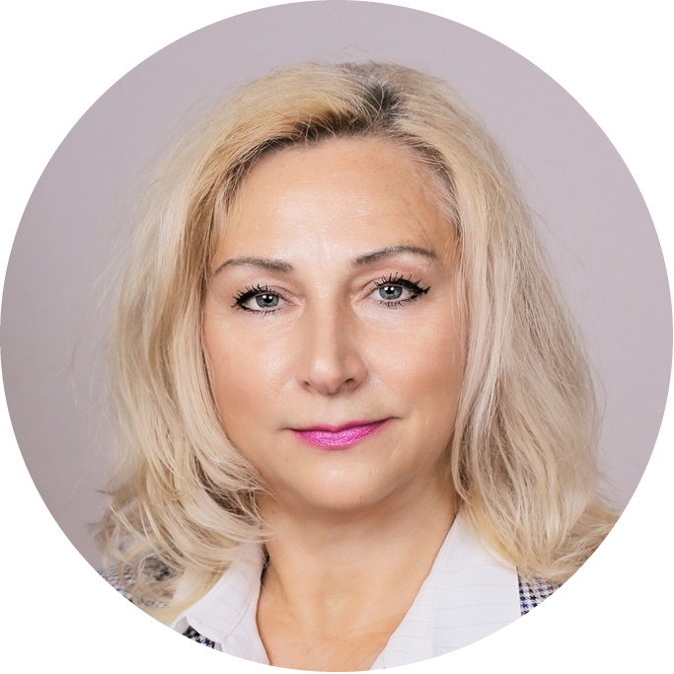
Викладачі профілю
теоретики, які здійснюють власну адвокатську практику
Декан факультету адвокатури:
кандидат юридичних наук, доцент
Соляннік Костянтин Євгенович
Гарант освітнього профілю: доктор юридичних наук, доцент, адвокат Овчаренко Олена Миколаївна
Завідувач кафедрою адвокатури:
доктор юридичних наук, професор
Вільчик Тетяна Борисівна
Стейкхолдер програми: адвокат, Голова Ради адвокатів Харківської області Гайворонська Вікторія Валентинівна

Slide 4
Особливості
Освітнього профілю:
універсальність – по завершенню навчання студент зможе обрати будь-яку спеціалізацію адвоката
комплексність – студенти у процесі навчання здобувають теоретичні знання і практичні навички (soft skills), необхідні для майбутньої успішної адвокатської практики
практико-спрямоване навчання – можливість отримати знання, необхідні для успішного складання кваліфікаційного іспиту адвоката
тривалість навчання – 3 семестри (1 рік 6 місяців), з яких 1 семестр – практична підготовка, у тому числі у Школі помічника адвоката «Paralegal School».
1
2
3
4

Slide 5
Унікальне поєднання навчання із проходженням практики у Школі помічника адвоката «Paralegal School»
1
Особливість практичної підготовки в Школі – залучення слухачів до повноцінної роботи юридичної компанії із виконанням практичних кейсів та завдань, участь у розробці стратегії й тактики організації захисту в конкретних справах, навчання щодо ефективного представництва інтересів клієнта, вміння підготовки процесуальних та інших документів, формування вмінь комунікації із клієнтом тощо.
Навчання в Школі відбувається в семестровий період у вільний від основного навчання час.

Slide 6
1
2
3
Інститут
наставництва
В Школі реалізовується інститут наставництва з боку практикуючих правників, семінари-наради, проблемні лекції та тренінги із партнерами Школи та представниками різних правничих професій, які дають уявлення слухачам про особливості та професійні тонкощі обраної професії, передаючи власний досвід кар’єрного зростання.

Slide 7
Публічне право: сучасні доктрини в судовій та правозастосовній практиці
Порівняльне правознавство
Приватне право: сучасні доктрини в судовій та правозастосовній практиці
Державна влада та місцеве самоврядування: теорія і практика
Професійна відповідальність правника
Актуальні проблеми адвокатури
Міжнародні стандарти адвокатури
Основні навчальні дисципліни ОП «Адвокатура»:

Slide 8
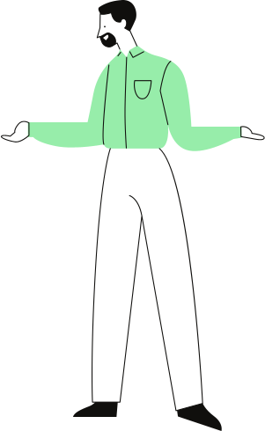
ВИБІРКОВІ навчальні дисципліни ОП «Адвокатура»:
Адвокат в адміністративному судочинстві
Методика і тактика і адвокатської діяльності
Теорія та практика кримінально-правової кваліфікації
Практикум з адвокатури
Особливості розгляду окремих категорій цивільних справ
Адвокат у цивільному судочинстві
Адвокат у кримінальному провадженні
Трудові спори
Адвокат у судово-контрольному провадженні
Адвокат в особливих порядках кримінального провадження
Право землекористування та земельні спори
Виключення кримінальної відповідальності за законодавством України

Slide 9
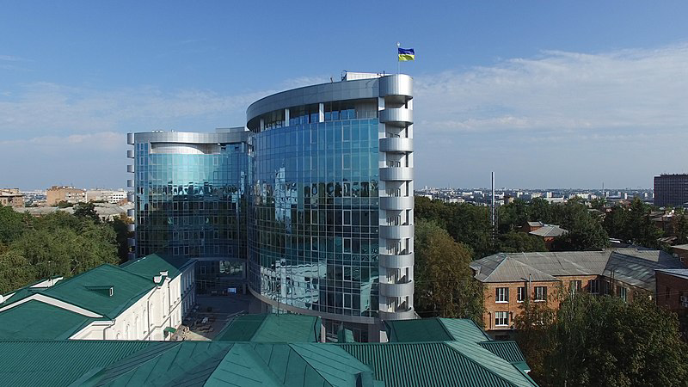
Переваги ОП «Адвокатура»:
Навчання у приміщенні Навчально-бібліотечного комплексу Національного юридичного університету імені Ярослава Мудрого (вул. Пушкінська, 84-а)
Дієва співпраця ОПП «Адвокатура» із Школою помічника адвоката «Paralegal School» та Радою адвокатів Харківської області щодо практики та працевлаштування студентів
Викладачі – практикуючі адвокати, які допоможуть студентам опанувати всі тонкощі адвокатського фаху
Поєднання вивчення теорії адвокатури із опанування практико-спрямованими навичками написання процесуальних документів, взаємодії із клієнтом, проведення адвокатського розслідування, виголошення промови адвоката

Slide 10
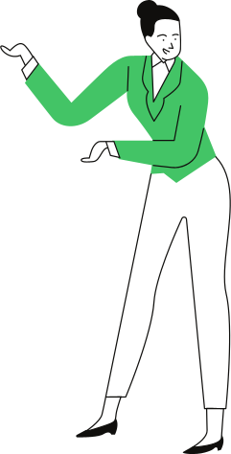
Переваги Національного юридичного університету імені Ярослава Мудрого:
Найбільший ліцензований обсяг з підготовки фахівців у галузі права
Сучасні освітні ресурси, доступ до бібліотеки в режимі он-лайн, автоматизована система управління освітнім процесом, wi-fi
Ефективна система працевлаштування випускників
16 комфортабельних студентських гуртожитків з тренажерними залами, пральнями, кафе тощо
Палац студентів, де працюють десятки творчих колективів
Унікальна спортивна база: 50 спортивних майданчиків, 2 басейни, спортивні клуби та секції

Slide 11
The mind is just like a muscle — the more you exercise it,
the stronger it gets and the more it can expand.
Thank you for participating. Have a great day ahead.

Slide 12
Для отримання більш детальної інформації звертайтеся за телефоном:
8-057- 704-89-71 (кафедра адвокатури)
+38(050)-2137155 (Овчаренко Олена Миколаївна, гарант ОП «Адвокатура»)
Електронна пошта:
kafadvocat@nlu.edu.ua, o.m.ovcharenko@nlu.edu.ua

